Slide 1
Jak być zdrowym

Slide 2
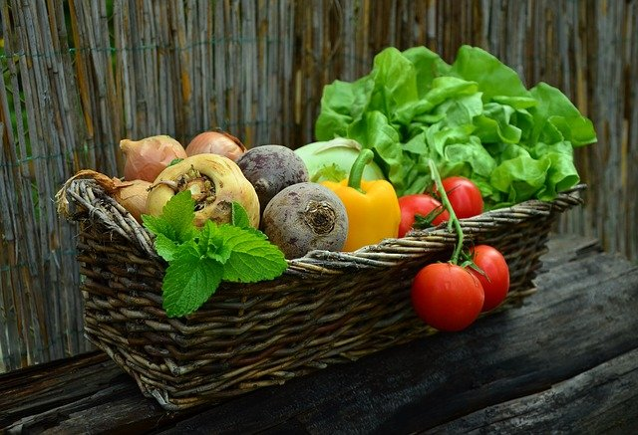
Jak zdrowo się odżywć?
Teoretycznie wszyscy wiemy, co nam szkodzi. Fast foody,alkohol, papierosy, brak ruchu. To wszystko to oklepane zasady i zakazy, które znamy i mniej lub bardziej przestrzegamy.

Slide 3
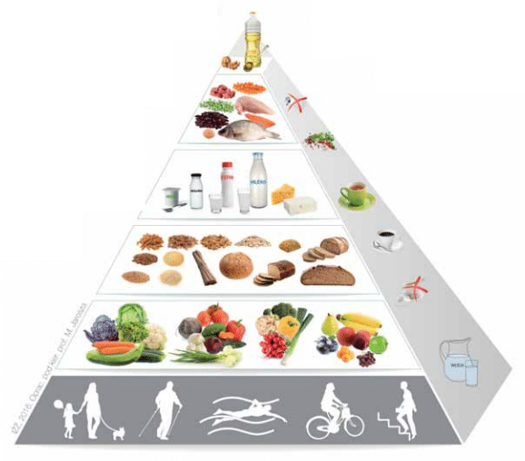
Piramida Żywności

Slide 4
Od podstaw do zdrowia
Na samym dole znajduje się sprawność fizyczna
Warzywa i owoce
Zboża
Nabiał
Tłuszcze

Slide 5
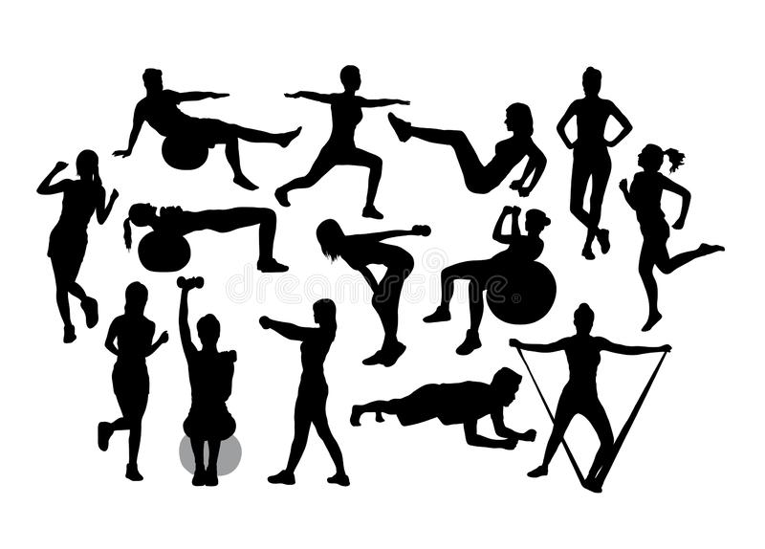
Sprawność Fizyczna
umiejętność rozwiązywania przez człowieka zadań ruchowych lub zdolność do efektywnego i ekonomicznego wykonania pracy mięśniowej.
Współczesna nauka o motoryczności, czyli antropomotoryka, wyróżnia dwa zasadnicze aspekty tego zagadnienia, a mianowicie aspekt potencjalny, czyli predyspozycje i zdolności oraz aspekt efektywny, czyli sprawność fizyczno-motoryczną

Slide 6
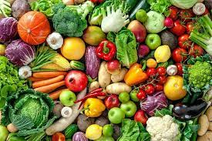
Warzywa i owoce
Warzywa i owoce dostarczją nam wiele cennych i niezbędnych składników do tego ograniczją ryzyko rozwoju chorób jak choroby układu krążenia: nadciśnienie tętnicze, miażdżyca, czy niewydolność serca, cukrzyca, a także niektóre nowotwory.
O porcji warzyw i owoców warto także pamiętać przy śniadaniu, które jest uważane za najważniejszy posiłek dnia. Dobrze skomponowane śniadanie, wpłynie pozytywnie na funkcjonowanie organizmu od samego rana.

Slide 7
Zboża
Produktami ubocznymi obróbki młynarskiej ziarniaków zbóż są otręby i śruta. Wykorzystuje się jest do produkcji pasz dla zwierząt, a także medykamentów dla ludzi na choroby układu pokarmowego.
Najpopularniejszymi produktami przerobu zbóż są mąki, kasze, oleje i syropy. Zboża są podstawowym surowcem w wielu gałęziach przemysłu takich jak: młynarstwo, piwowarstwo, gorzelnictwo, farmaceutyka

Slide 8
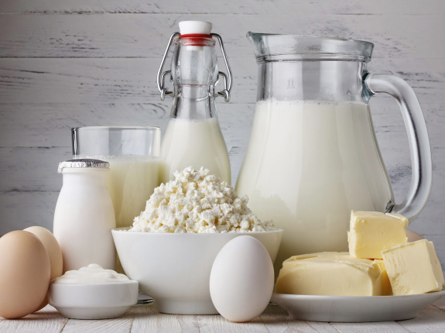
Nabiał
Nabiał to podstawowa grupa wyrobów spożywczych o wartościach odżywczych niezbędnych do prawidłowej pracy organizmu. Nabiał to produkty wytwarzane z mleka. Ono samo, jak i szeroka gama przetworów mlecznych, jest podstawą żywienia. Produkty nabiałowe nie bez kozery zajmują szczególne miejsce w piramidzie żywienia, gdyż dostarczają do organizmu pełnowartościowe białko i szereg składników mineralnych.
Mleko i produkty mleczne zaliczane są do żywności o dużej gęstości odżywczej. Wiąże się to z dużym wykorzystaniem składników mineralnych przez organizm człowieka. Wyjątek może stanowić laktoza. Jest to cukier mleczny składający się z glukozy i galaktozy występujący nie tylko w mleku krowim, ale także w kobiecym.

Slide 9
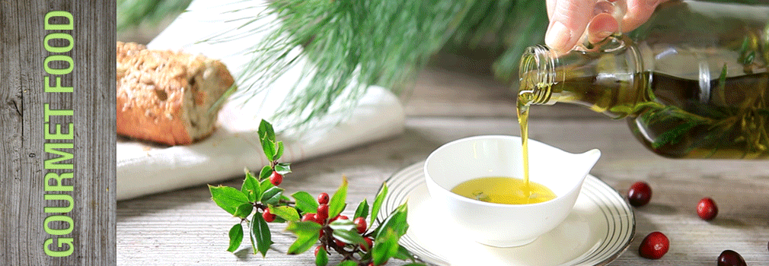
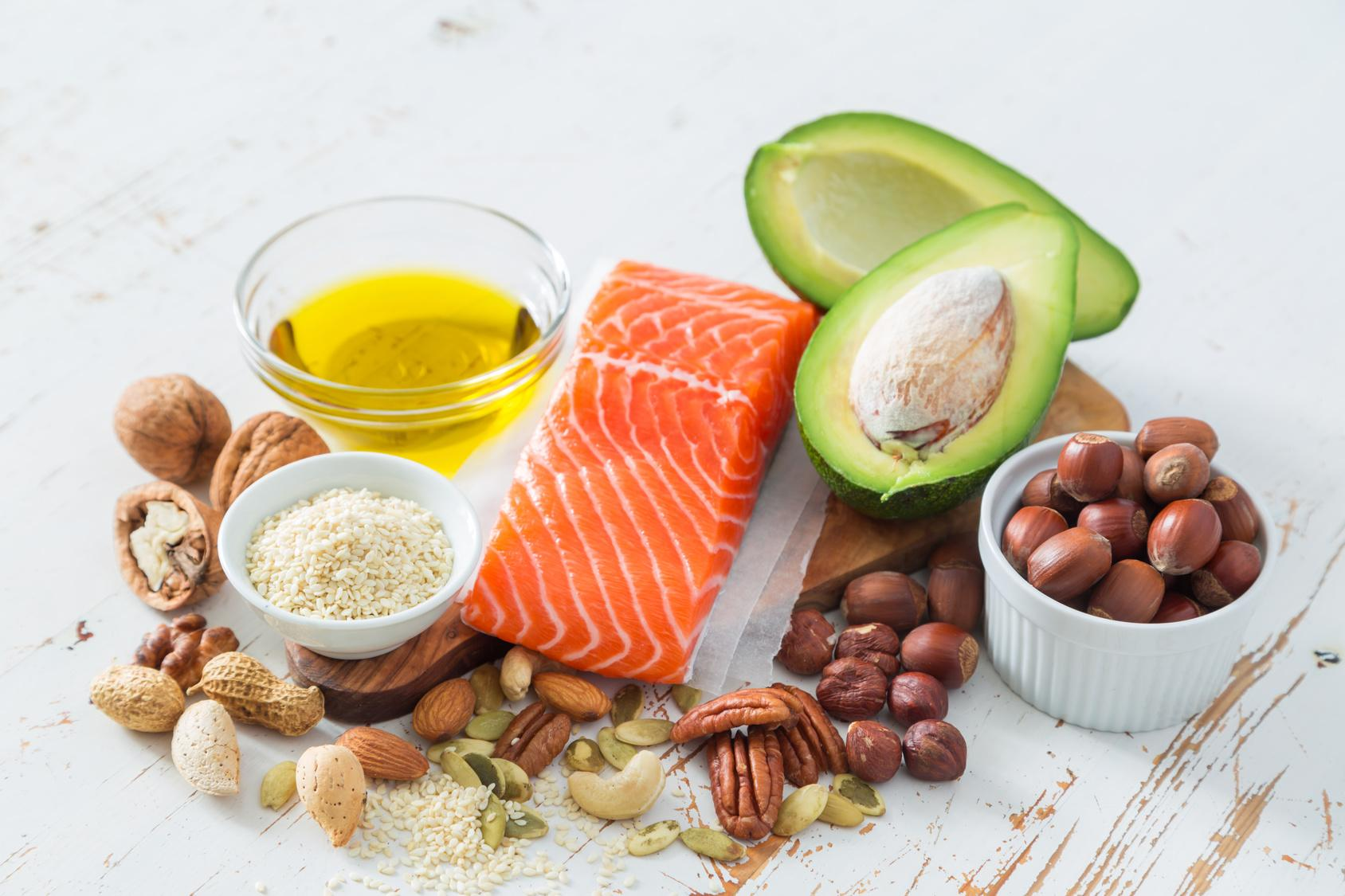
Tłuszcze
Są one ważnym elementem codziennej diety. Bez nich nie będzie możliwe wchłanianie się witamin rozpuszczających się w tłuszczach np. A czy D.
W codziennym menu nie powinny gościć tłuszcze zwierzęce, których – według zaleceń – nie wolno używać do przygotowania potraw. Używać zaś należy olejów roślinnych.

Slide 10
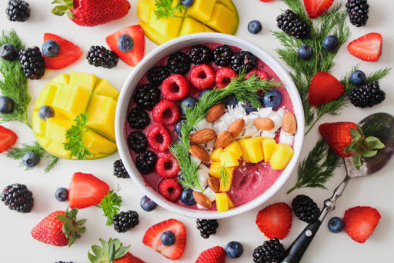
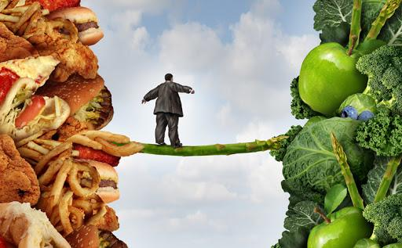
Jak dobrze się odżywiać?
Jeść pięć posiłków dziennie
Trzeba tak jeść, aby każdego dnia dostarczać organizmowi wszystkich niezbędnych substancji odżywczych. Niebagatelne jest również zadbanie o regularność w spożywaniu posiłków. Najbardziej fizjologiczną formą odżywiania jest prawidłowo zestawiona dieta wegetariańska.

Slide 11
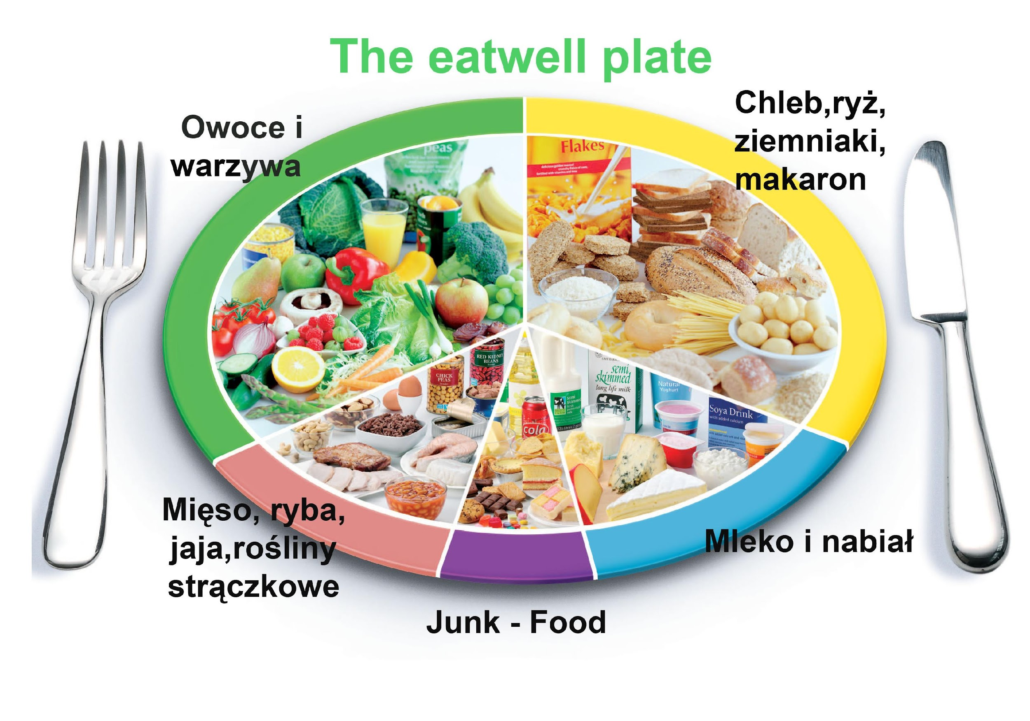
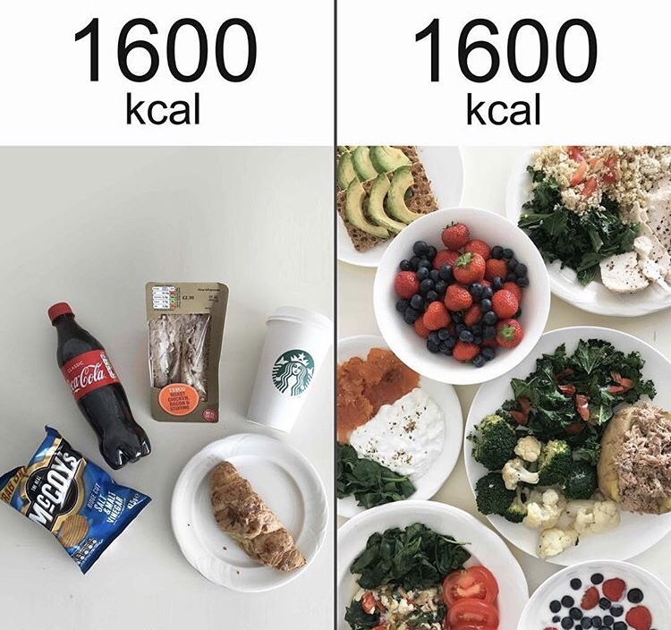
Dieta jest zdrowa czy nie?
Zdrowa dieta to pojęcie ogólne, które niestety nie odpowiada konkretnemu jadłospisowi odpowiedniemu dla każdego. Świadome odżywianie to nie tylko łączenie ze sobą różnych produktów, wykluczanie przetworzonej żywności czy jedzenie posiłków w regularnych odstępach czasu. Nie każda dieta dobra dla jednej osoby będzie odpowiednia również dla innej. Trzeba zatem pamiętać o indywidualny potrzebach i ograniczeniach organizmu

Slide 12
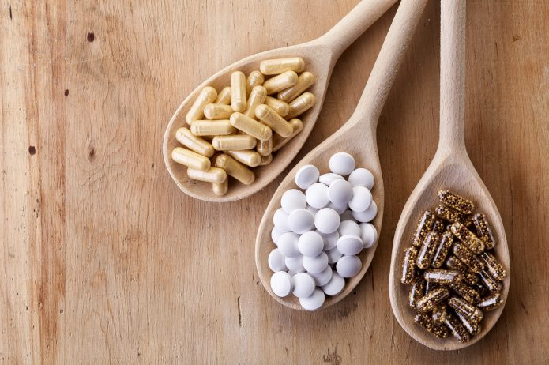
Lekarstwa czy warto zażywać?
To czy zażyty lek zadziała właściwie, zdeterminowane jest kilkoma czynnikami. Stosowana dieta, pora dnia, sposób przyjmowania lekarstwa, czym zostanie popite - to wszystko ma pozytywny lub negatywny wpływ na jego skuteczność. Warto zatem poznać kilka podstawowych zasad prawidłowego zażywania lekarstw.

Slide 13
Dziękuję za obejrzenie mojej prezentacji.
Prezentacje wykonała:
Sylwia Bujwid kl8

